Slide 1
de EXTREMA App
drs. Guusje Eggen, Medisch Milieukundig Adviseur
GGD Rotterdam Rijnmond
Congres Hittestress
25-06-2018

Slide 2
Doel van de app
Bewustwording van risico op hittestress op een individueel niveau bevorderen.
Direct handelingsperspectief “op locatie” bieden

Slide 3
Hoe werkt de app:
De App gebruikt:
Satelietgegevens over temperatuur van de lucht, bodem en de luchtvochtigheid,
Locatiegegevens,
Leeftijd,
Geslacht,
Gezondheidsstatus
Hierna geeft de app je risico weer.
Gebruikers kunnen ook een profiel aanmaken voor een vriend of familielid in de risicogroepen, en zo extra alert zijn tijdens warme perioden.

Slide 4
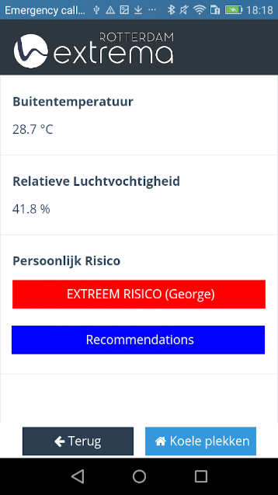
Demo

Slide 5
Tips
Sluit aan bij het Nationaal Hitteplan
Daarbij verwijzen we mensen naar “koele plekken”. Dit zijn plekken waar op enige wijze verkoeling gezocht kan worden. Denk aan:
Watertappunten
Parken
Fontijnen
Waterspeelplaatsen
Kinderboerderijen
Bioscopen
Musea
Etc.
Drink voldoende Zorg ervoor dat u voldoende drinkt, ook als u geen dorst heeft. U drinkt te weinig als u minder plast dan gebruikelijk of als de urine donker van kleur is. Bedenk dat u ook ongemerkt veel vocht verliest door transpiratie. Matig het gebruik van alcohol.
TIP: Zorg dat u altijd een flesje water bij de hand hebt, zeker als u naar buiten gaat of met de auto op pad gaat.
Houd uzelf koel Draag dunne kleding. Blijf in de schaduw en beperk lichamelijke inspanning in de middag (tussen 12 en 16 uur).
TIP: Maak gebruik van de koelere ochtend en avond voor uw boodschappen of wandeling. Neem een (voeten)bad of douche. Zoek verkoeling onder een boom of bij water en slaap niet onder een te warme deken.
Houd uw woning koel Opwarming van de woning kan worden beperkt door tijdig gebruik te maken van zonwering, ventilator of, indien aanwezig, airconditioning. Zorg voor continue ventilatie door ventilatieroosters open te houden of ramen op een kier te zetten.
TIP: Zorg voor extra frisse lucht door het openen van ramen en/of deuren op tijdstippen dat het buiten koeler is, zoals ‘s avonds, ‘s nachts en ‘s ochtends.
Zorg voor elkaar Let bij warm weer extra op mensen in uw omgeving die misschien uw hulp kunnen gebruiken. Dat geldt des te meer tijdens de vakantieperiode, wanneer familieleden en verzorgenden weg kunnen zijn.
TIP: Let extra op elkaar bij warm weer en steek een helpende hand toe.

Slide 6
Vragen?

